Slide 1
CREANDO CLIENTES FIELES
Josué Rodríguez
Alejandro Parra

Slide 2

CONTEXTO
En la actualidad se ha presentado un auge en el mercado de los diferentes servicios en línea que pueden prestar las compañías de telecomunicaciones y así mismo, ha incrementado la competencia entre estas a la hora de mantener consigo a sus clientes, ya que dentro de una misma categoría de producto tienen la libertad de elegir entre muchos proveedores y con una mala experiencia pueden desertar.

Slide 3
PREGUNTAS PRINCIPALES
CLASIFICATORIO
CLASIFICATORIO
CUÁNTITATIVA
¿Es posible predecir quién es un cliente que desea cancelar los servicios?
¿Es posible predecir qué servicios necesita el cliente?
¿Cuántos clientes desean cancelar los servicios?
Preguntas para las salidas.

Slide 4
Objetivos Generales
Objetivos Específicos
Explorar los datos recolectados para poder determinar lo siguiente:
Poder predecir cuando un cliente se quiere retirar.
Predecir qué servicios ofrecer al cliente para asegurar su permanencia.
En los objetivos específicos buscamos darle respuesta a los objetivos generales, los cuales serán:
Poder predecir cuando un cliente se quiere retirar.
Analizar la relación entre las variables y encontrar patrones que indiquen que los clientes probablemente se retiren de los servicios.
Poder predecir cuántos son los clientes que podrían cancelar el servicio.
Predecir qué servicios ofrecer al cliente para asegurar su permanencia.
Hacer uso de los patrones descubiertos en el comportamiento de los clientes con el fin de poder predecir qué servicios requieren mayormente en ciertas temporadas.
Poder ofrecerles a los clientes que probablemente se quieran retirar promociones para asegurar su permanencia.

Slide 5
Requisitos, supuestos y restricciones
Ver si hay relación entre los precios de los servicios y la estadía de los usuarios
El proyecto debe ser entregado cumpliendo con tres entregas establecidas en las siguientes fechas:
La primera el 7 de marzo
Segunda entrega 18 de abril
Entrega final 16 de mayo
El programa debe ayudar a mejorar la permanencia de clientes en un 20%.
El modelo debe identificar los clientes que posiblemente pueden cancelar un servicio con un 90% de efectividad

Slide 6
TIPO DE PROBLEMA
Este problema pertenece a un tipo de problema de CLASIFICACIÓN
Como entrada tenemos: Un conjunto de variables (predictores) que describen el comportamiento de un cliente.
Como salida tenemos: Determinar a qué categoría pertenece el cliente (abandona, no abandona).

Slide 7
MÉTRICAS
REGRESIÓN
CLASIFICACIÓN
MSE
R al cuadrado
TP Rate
Precisión
FP Rate
Error Rate

Slide 8
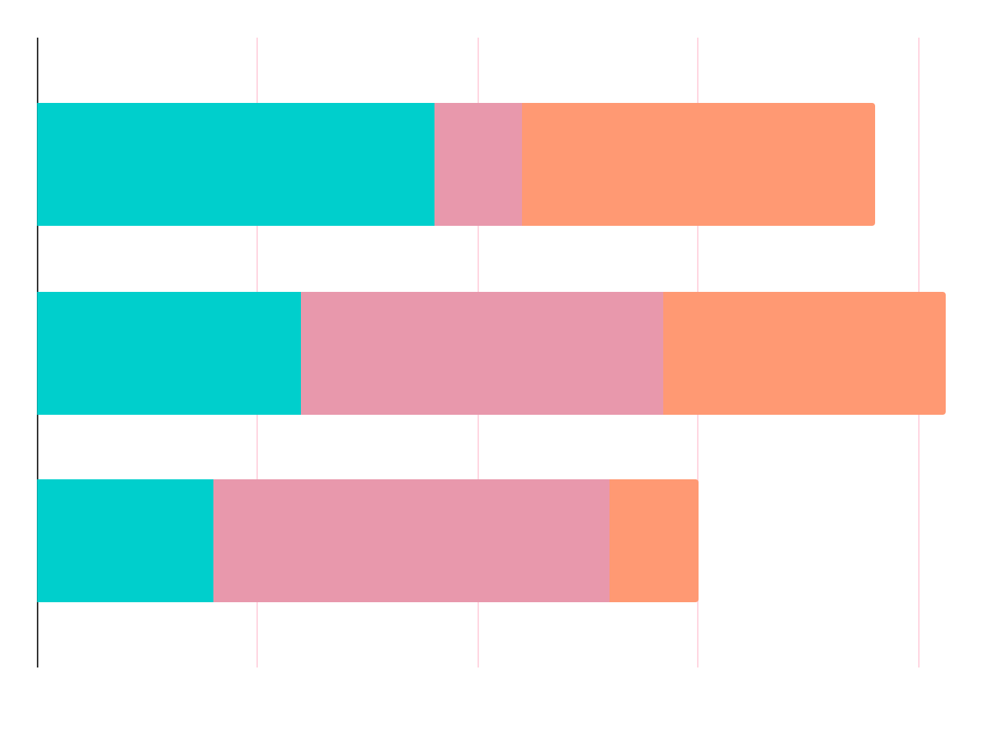
METODOLOGÍA
Comprensión del negocio
Compresión de los datos
Preparación de los datos
Adaptamos algunos pasos de la metodología CRISP-DM
Saltamos la parte de recolección de los datos ya que teníamos el dataset.

Slide 9
ANÁLISIS
USO DE LOS DATOS
Con el 60% de los datos que tenemos se piensa realizar el entrenamiento adecuado de los datos.
Con el 40% de los datos restantes, usaremos 20% para testing y 20% para validaciòn.
60%
20%
20%
Train
Test
Val

Slide 10
ANÁLISIS EXPLORATORIO
DATASET
El dataset cuenta con 20 variables independientes y 1 variable objetivo, con un total de 7043 registros.
La variable objetivo indica si un cliente ha dejado la empresa (churn=yes) en el último mes.
Dado que la variable objetivo tiene dos estados (sí/no o 1/0), este es un problema de clasificación binaria.

Slide 11
ANÁLISIS EXPLORATORIO
Columnas de interés:
20
customerID object
gender object
SeniorCitizen int64
Partner object
Dependents object
tenure int64
PhoneService object
MultipleLines object
InternetService object
OnlineSecurity object
OnlineBackup object
DeviceProtection object
TechSupport object
StreamingTV object
StreamingMovies object
Contract object
PaperlessBilling object
PaymentMethod object
MonthlyCharges float64
TotalCharges object
Target: Churn object

Slide 12
ANÁLISIS EXPLORATORIO
Columnas de interés:
20
Información Demográfica:
gender object
SeniorCitizen int64
Partner object
Dependents object
Servicios:
PhoneService object
MultipleLines object
InternetService object
OnlineSecurity object
OnlineBackup object
DeviceProtection object
TechSupport object
StreamingTV object
StreamingMovies object
Información de la cuenta:
Contract object
PaperlessBilling object
PaymentMethod object
MonthlyCharges float64
TotalCharges object
Target: Churn object

Slide 13
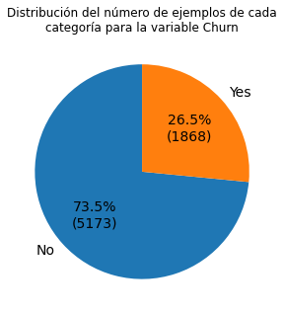
ANÁLISIS EXPLORATORIO
Columnas binarias:
gender object
SeniorCitizen int64
Partner object
Dependents object
PhoneService object
PaperlessBilling object
Churn object

Slide 14
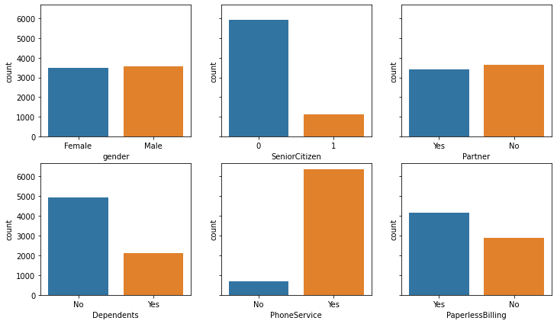
Variables binarias

Slide 15
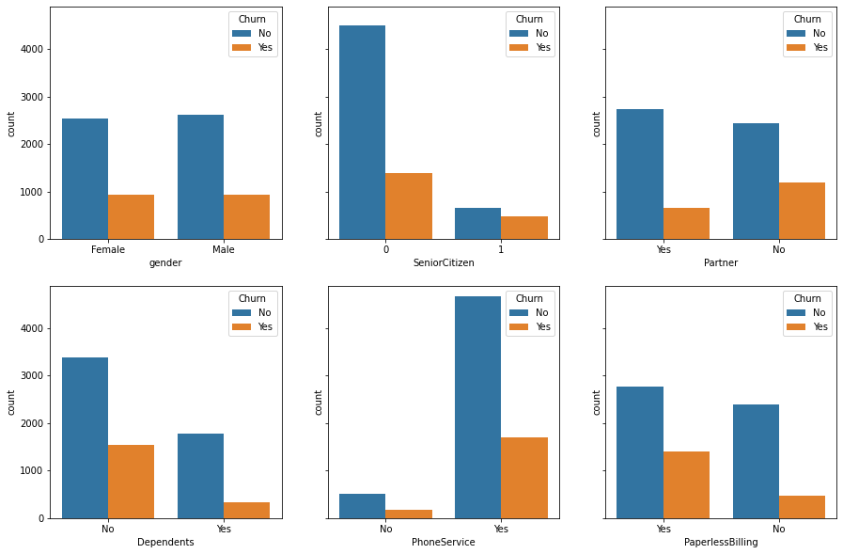
Variables binarias – Variable objetivo

Slide 16
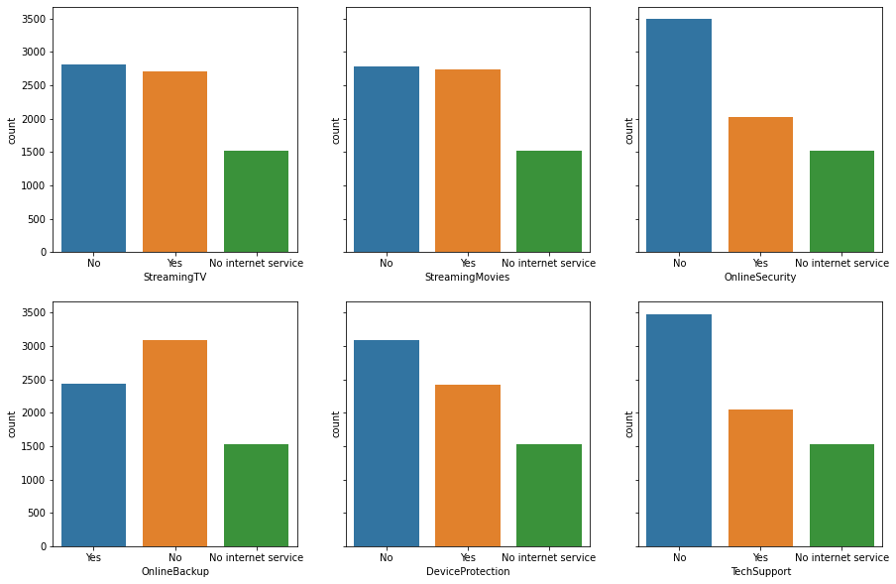
Variables categoricas

Slide 17
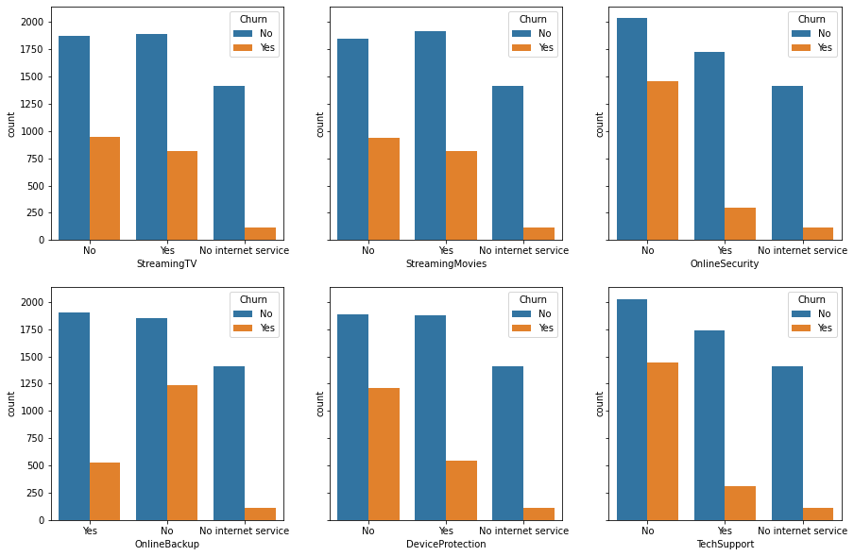
Variables de servicios:

Slide 18
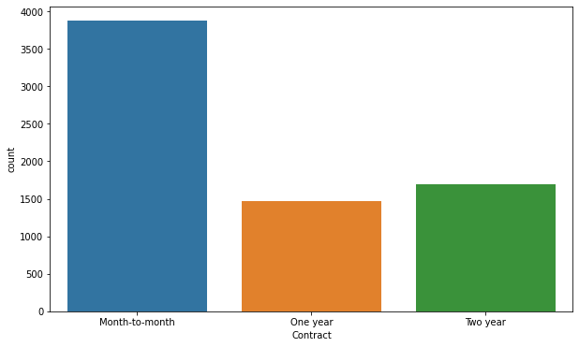
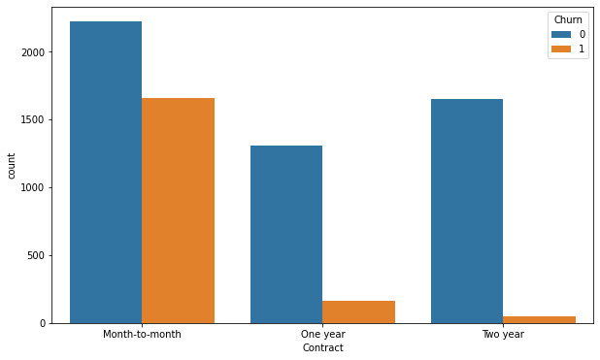
Variables relacionadas al pago:

Slide 19
Variables relacionadas al pago:

Slide 20
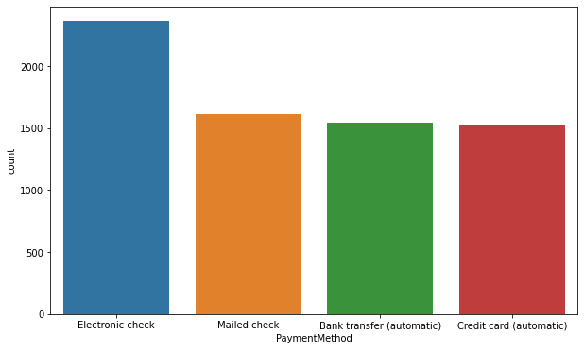
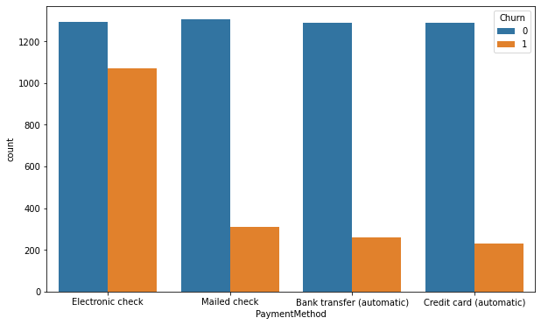
Variables relacionadas al pago:

Slide 21
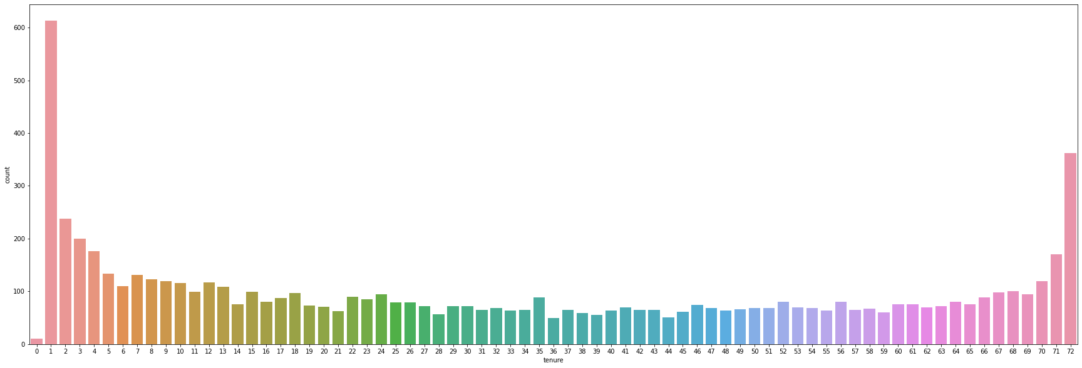
Meses que el cliente ha permanecido en la empresa:

Slide 22
Próximos pasos en el desarrollo del proyecto:
Definir los protocolos de evaluación
Ajuste de hiperparámetros
SEGUNDO PASO
CUARTO PASO
PRIMER PASO
TERCER PASO
Entrenamiento de los modelos investigados
Gráficar y documentar los resultados obtenidos

Slide 23
GRACIAS

